Slide 1

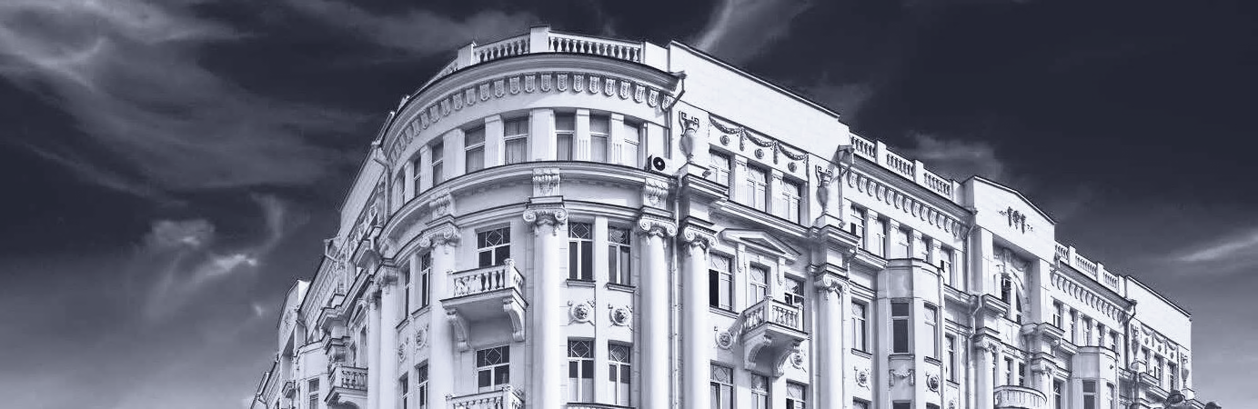

«Субботник на Богудонии»
Руководитель проекта:
Данилова Ирина Игоревна
Структурное подразделение: ИУЭС
Социальный заказчик:
АНО "Первый Взгляд"

Slide 2

Данные о социальном заказчике проекта
АНО «Первый Взгляд»
https://dobro.ru/organizations/10041182/info
ID : 10041182
Название проекта - «Субботник на Богудонии»

Slide 3

Проект «Субботник на Богудонии » это?
Уборка студентками ЮФУ территорий пляжа Богудонии, направленная на улучшение качества окружающей среды города.
Направление проекта:
Экология, урбанистика
КРАТКОЕ ОПИСАНИЕ ПРОЕКТА:
География проекта:
Городской масштаб. (Ростовская область, г. Таганрог)
Посёлок Богудония
Территория пляжа Богудония
Дата начала реализации проекта:
28.09.2024
Дата окончания реализации проекта:
28.09.2024

Slide 4

Цель и задачи проекта
Экологическое просвещение: Проведение мероприятий по информированию участников о важности защиты окружающей среды, сохранения природных ресурсов и экосистем.
Привлечение внимания к проблемам загрязнения: Повышение осведомленности о проблемах экологии и значении чистоты пляжей через медиа и социальные сети.
Стимулирование волонтерства: Привлечение новых волонтеров для участия в будущих экологических инициативах и проектах.
Создание безопасного пространства для отдыха: Обеспечение безопасной и комфортной обстановки для жителей и туристов, которые отдыхают на пляже.
ЦЕЛЬ ПРОЕКТА:
ЗАДАЧИ ПРОЕКТА:
1) Очистить пляж Богудонии
2) Узнать о том, как происходит сортировка мусора в настоящее время 3) Развить навыки работы в команде
4) Ближе познакомиться с историей Таганрога

Slide 5
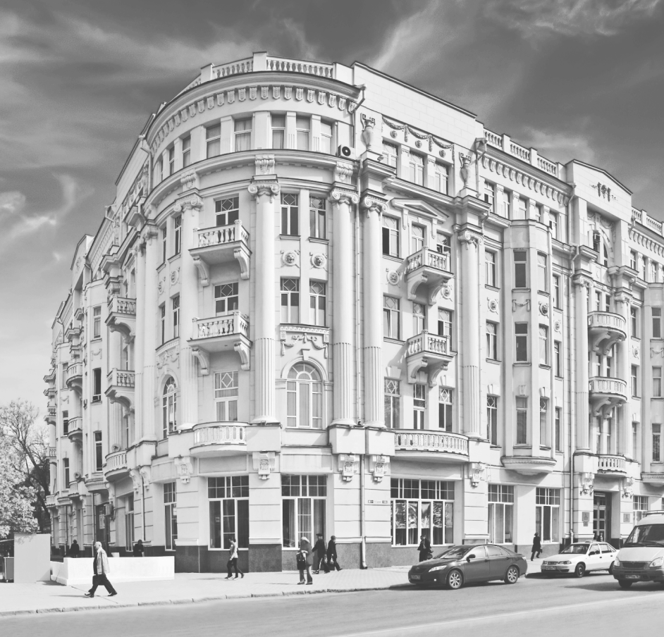
Описание проблемы, решению/снижению
которой посвящен проект
Пляж Богудония, как и многие другие пляжные зоны, страдает от проблемы загрязнения мусором. Пластик, попадающий на пляж, не разлагается естественным образом, загрязняет песок и воду, создаёт неприятный эстетический вид и представляет опасность для здоровья людей и животных.
Острота проблемы заключается в том, что загрязнение мусором пляжа наносит экологический вред окружающей среде и является риском для здоровья людей. На данный момент системы утилизации отстают по своему развитию, что лишь приводит к росту количества пластиковых и других отходов.

Slide 6

Основные целевые группы, на которые
направлен проект
Жители и студенты Таганрога всех возрастов, желающие проводить время на пляже

Slide 7
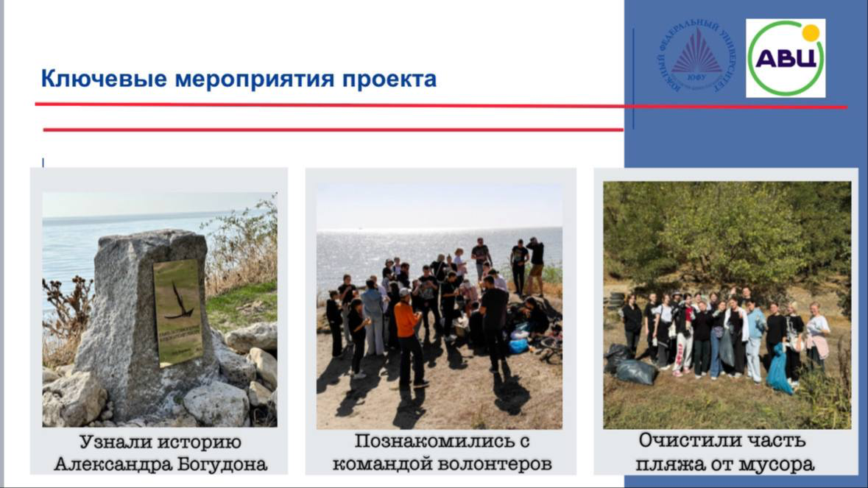

Slide 8
Команда проекта «Субботник на Богудонии»
1. Демченко Александра Николаевна (студент 1 курса 45.05.01 «Перевод и переводоведение») 2. Решетникова Ника Денисовна (студент 1 курса 45.05.01 «Перевод и переводоведение») 3. Гончарова Арина Андреевна (студент 1 курса 45.05.01 «Перевод и переводоведение») 4. Труль Алина Олеговна (студент 1 курса 45.05.01 «Перевод и переводоведение») 5. Самарская Катерина Тарасовна (студент 1 курса 45.05.01 «Перевод и переводоведение») 6. Бигаева Дарья Дмитриевна (студент 1 курса 45.05.01 «Перевод и переводоведение») 7. Бойко Варвара Андреевна (студент 1 курса 45.05.01 «Перевод и переводоведение») 8. Березнюк Екатерина Андреевна (студент 1 курса 45.05.01 «Перевод и переводоведение») 9. Сидоренко Юлиана Владимировна (студент 1 курса 45.05.01 «Перевод и переводоведение») 10. Игнатенко Мария Васильевна (студент 1 курса 45.05.01 «Перевод и переводоведение») 11. Радченко Лада Яковлевна (студент 1 курса 45.05.01 «Перевод и переводоведение») 12. Иванова Виктория Евгеньевна (студент 1 курса 45.05.01 «Перевод и переводоведение») 13. Сотникова Маргарита Андреевна (студент 1 курса 45.05.01 «Перевод и переводоведение») 14. Рупакова Софья Александровна (студент 1 курса 45.05.01 «Перевод и переводоведение»)
Руководитель проекта: Рупакова Софья Александровна

Slide 9
Количественные и качественные показатели реализации проекта
КАЧЕСТВЕННЫЕ:
Была облагорожена территория пляжа Бугудония. За счёт этого его престиж среди населения города повысился. Более того, проведение субботника снизило вероятность дальнейшего засорения посетителями этого пляжа.
КОЛИЧЕСТВЕННЫЕ:
Было собрано более 28 килограммов мусора и сдано на переработку.
Посты с информацией о субботнике и о важности защиты окружающей среды собрали большое количество просмотров в телеграмм канале «Перевод и переводоведение» с аудиторией в 300 человек, а также в сообществе «АНО Первый взгляд» с аудиторией 600 человек, что помогло повысить осведомленность граждан о проблеме загрязнения природы.

Slide 10
Перспектива развития и потенциал проекта
«Субботник на Богудонии» помог студентам ЮФУ повысить информированность среди студентов о состоянии окружающей среды, позволил узнать больше об истории города и познакомил с местными памятниками природы и культуры. Многие участники проекта после его проведения проявили желание участвовать в других подобных проектах, что поможет природе Таганрога в дальнейшем.

Slide 11
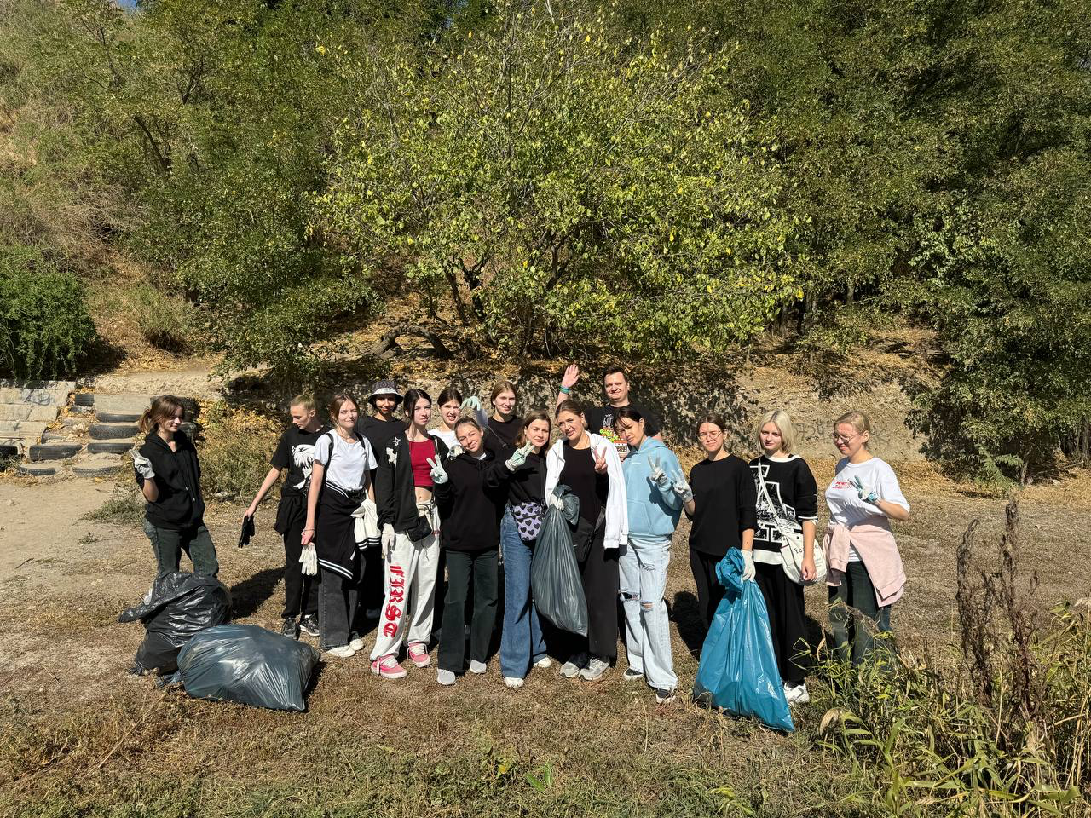
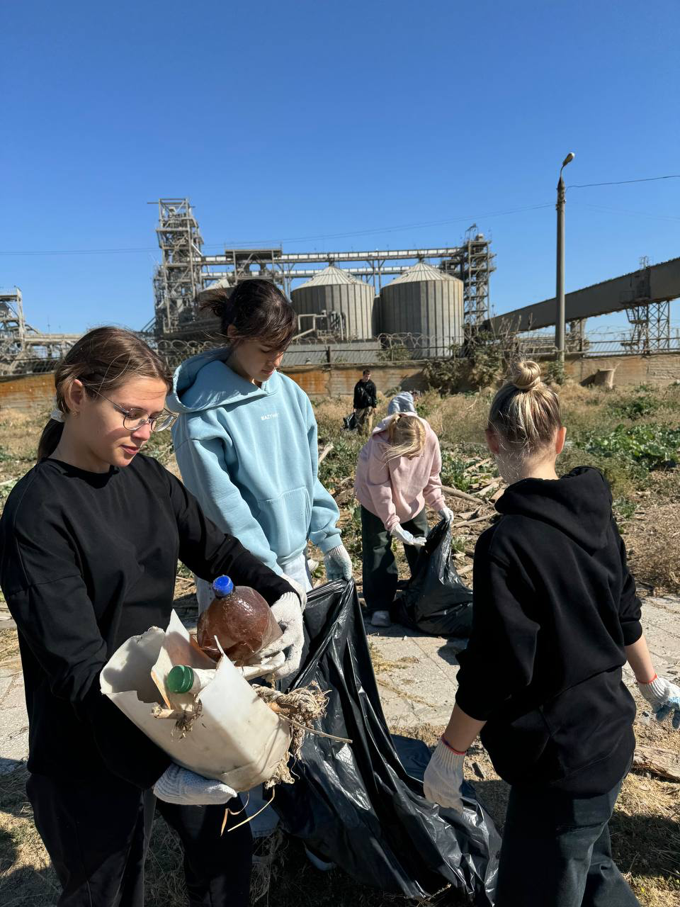
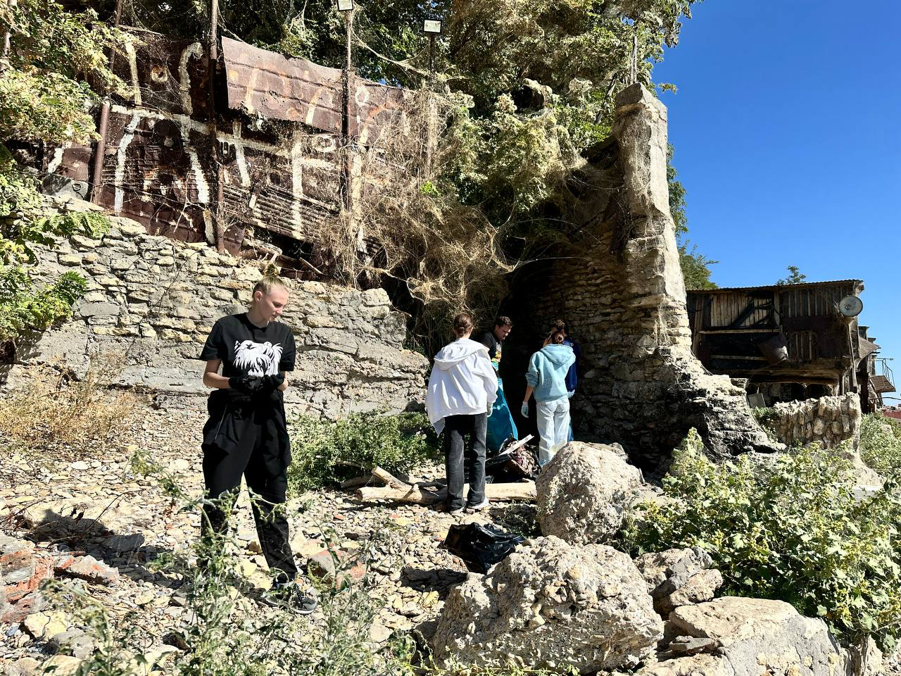
ФОТО ИЛИ ВИДЕО
ОТЧЕТ РЕАЛИЗАЦИИ ПРОЕКТА

Slide 12
СПАСИБО ЗА ВНИМАНИЕ!

